Slide 1
Moderne Datenanalyse mit R: Ein Einstieg für Aktuare Modul V: Automatisierung Seminarreihe der ÖFdV Dietmar Hareter, Fabian Pribahsnik

Slide 2
Wir starten in Kürze

Slide 3
Agenda
Bausteine eines Projekts
Aufgabenplanung in Windows
Beispielprojekte (FMA, EIOPA)
Einen Bericht bauen
Feedback

Slide 4















Bausteine eines Projekts
Reproduzierbarkeit
Coding / Exploration
Datenanalyse / Visualisierungen
Ausgabe
Automatisierung

Slide 5
Aufgabenplanung in Windows (Task Scheduler)
Systemtool in Windows
Ermöglicht Programme / Skripte automatisch auszuführen (IT informieren!)
Bestimmter Zeitpunkt
Bestimmtes Ereignis
Aufgaben werden im Hintergrund abgearbeitet
Protokollierung / Logging für Fehlersuche möglich
Windows + R-Taste; taskschd.msc eingeben & Enter

Slide 6
Aufgabenplanung - Konfigurationsmöglichkeiten
Trigger
Arbeitsplatzsperre, Beim Start, Bei Anmeldung, Zeitplan, …
Bedingungen:
Aufgabe nur starten wenn: Netzbetrieb, Netzwerkverbindung vorhanden, Computer im Leerlauf für x Minuten, …
Einstellungen:
Aufgabe so schnell wie möglich nachholen nach verpasstem Start
Aufgabe beenden falls Ausführung länger dauert als x Stunden
…

Slide 7
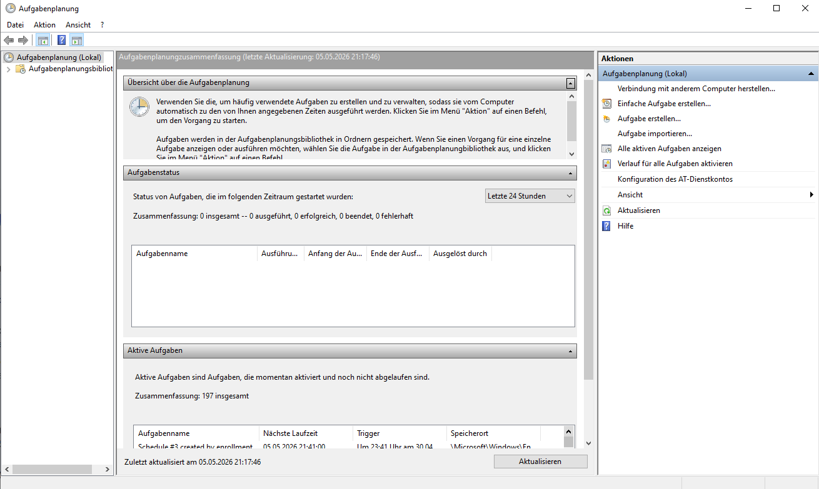
Aufgabenplanung – Einfache Aufgabe

Slide 8
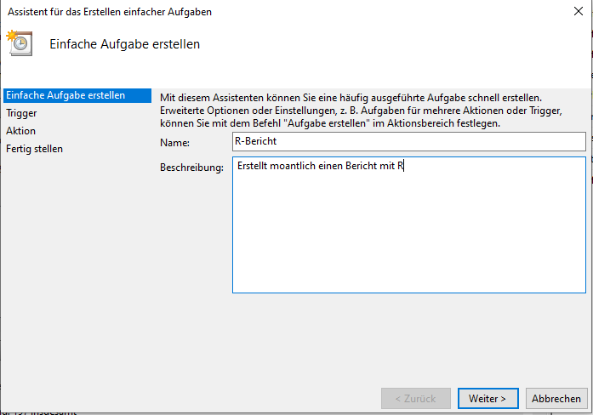
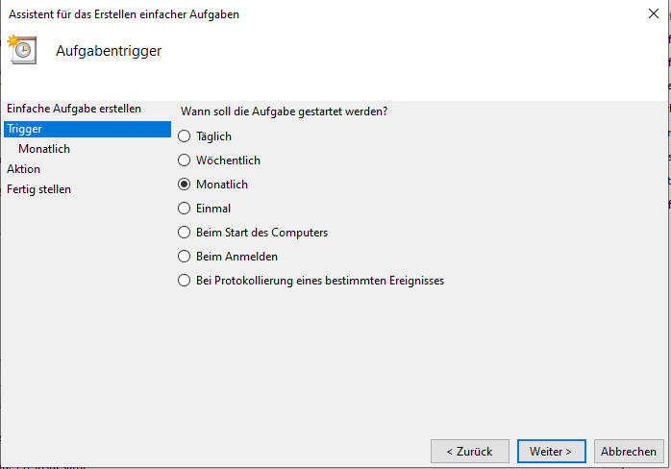
Aufgabenplanung – Einfache Aufgabe

Slide 9
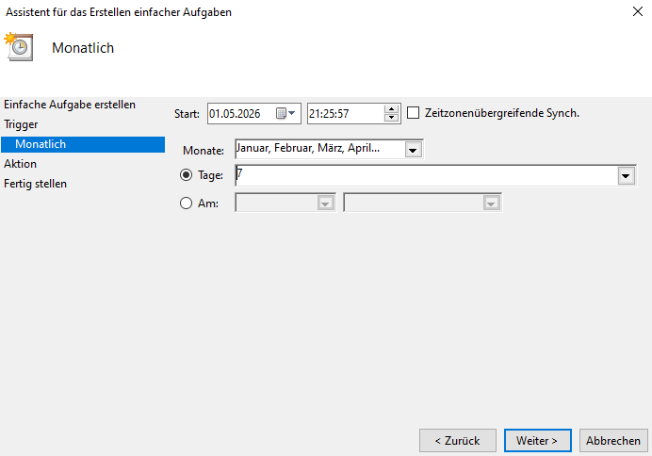
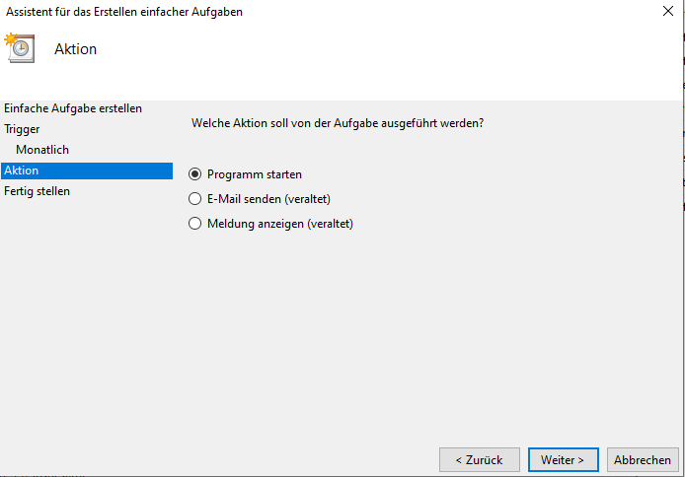
Aufgabenplanung – Einfache Aufgabe

Slide 10
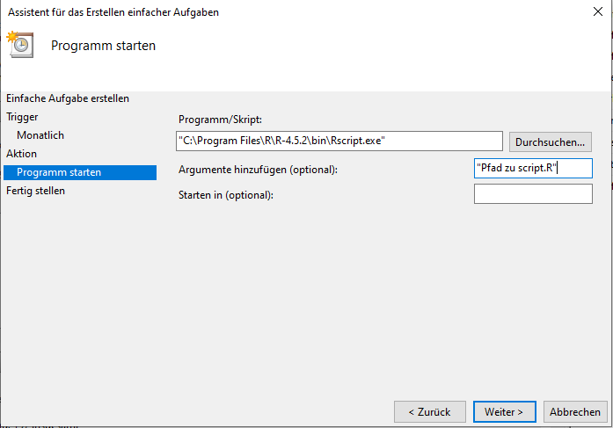
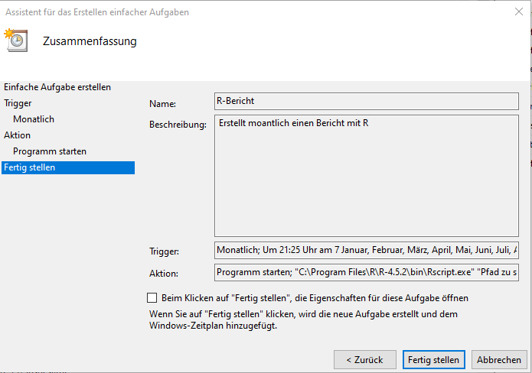
Aufgabenplanung – Einfache Aufgabe
Pfad der R Installation + Pfad zu Skript

Slide 11
Automatisierung mit R: taskscheduleR
R bietet mit dem Paket taskscheduleR eine Schnittstelle zur Steuerung der Aufgabenplanung in Windows
Nicht alle Einstellungsmöglichkeiten sind über die Schnittstelle verfügbar:
Trigger / Intervall: (Logon, Idle, Einmalig, Täglich, wöchentlich, monatlich)
Keine Bedingungen für Netzbetrieb, Netzwerkverbindung, …
Log-Datei wird automatisch angelegt
Absolute Pfade innerhalb des R-Skripts setzen

Slide 12
taskscheduleR
Paket installieren: install.package(„taskscheduleR“)
R-Skript schreiben und lokal speichern.
Zeitplan festlegen (täglich, stündlich, etc.)
taskscheduleR übergibt den Befehl an Windows und legt eine neue Aufgabe an.
Windows startet R im Hintergrund und führt das Skript aus.

Slide 13
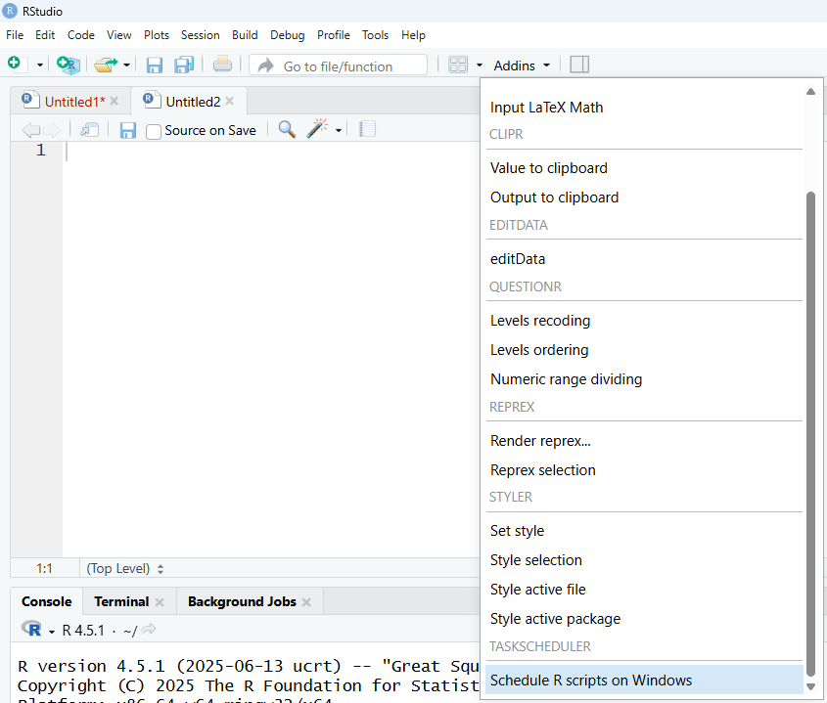
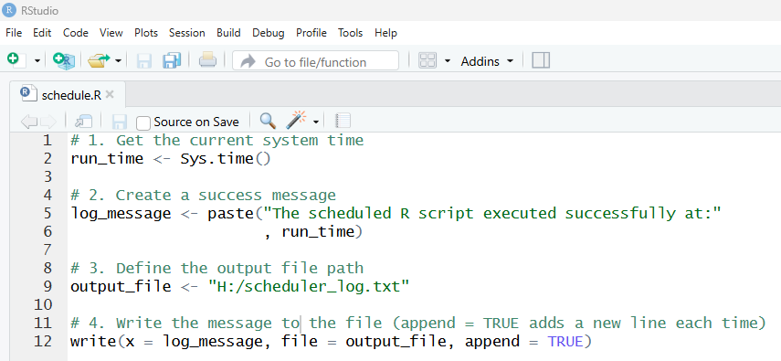
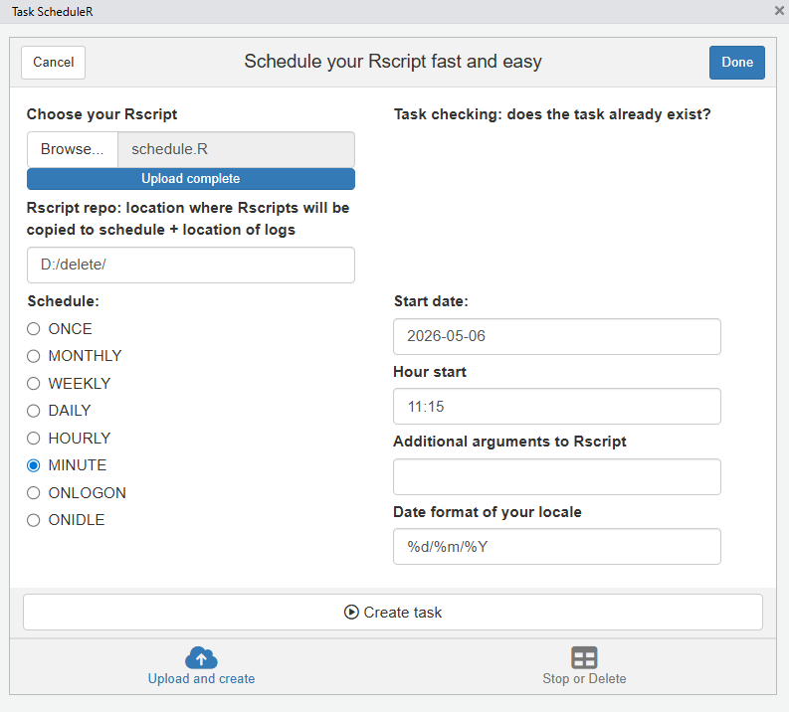
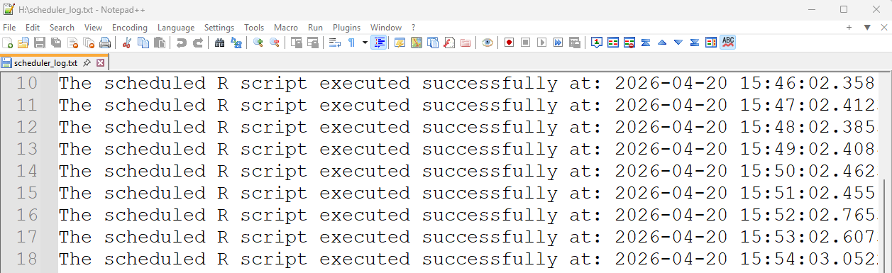
taskscheduleR - Beispiel
2.
1.
3.
4.

Slide 14
Beispielprojekte
Monatlicher Download von EIOPA Zinskurve
Automatisierter Länderspiegel (siehe Modul III)
Tägliche / wöchentliche Modellrechnungen
Automatisierte Berichte über Bestandsveränderungen
FMA Quartalsberichte zum österreichischen Pensionskassenmarkt: (Link)
EIOPA: Überblick über den europäischem Versicherungsmarkt (Link)

Slide 15


Einen Bericht bauen
Knit / Aufruf
Ausgabe
Berichterstellung.R
Bericht.Rmd
Kursunterlagen - Repo (Modul 5)

Slide 16
https://www.menti.com/alp4kkxc4kw9

